Slide 1

燃序
让每一步
都有回应
运动与社群
八戒智创 · 案例设计
01
Notes:
八戒智创案例设计展示。页面展示设计内容；实际施工、系统上线与经营效果须以各项目真实记录为准。

Slide 2

燃序展示提案
让每一步都有回应
燃序 / 运动活动视觉提案
方向
斜线与大字共同形成行动感。
同行
阅读顺序清楚，参与更从容。
八戒智创 · 案例设计
02
Notes:
八戒智创案例设计展示。页面展示设计内容；实际施工、系统上线与经营效果须以各项目真实记录为准。

Slide 3
燃序展示提案
大字在前，节奏在后
主题海报平面设计
向前
一起
八戒智创 · 案例设计
03
Notes:
八戒智创案例设计展示。页面展示设计内容；实际施工、系统上线与经营效果须以各项目真实记录为准。

Slide 4
燃序展示提案
到达、热身、参与、整理
活动体验顺序示意
01
03
02
04
到达
参与
热身
整理
读懂分组与集合信息
跟随组织者确认的安排
按自身情况做好准备
结束后归还与清点物品
八戒智创 · 案例设计
04
Notes:
八戒智创案例设计展示。页面展示设计内容；实际施工、系统上线与经营效果须以各项目真实记录为准。

Slide 5
燃序展示提案
同一主题，延伸到现场
号码布与指引牌设计
燃序 / 向前一起
集合区 →
018
整理区 ←
版式示意编号
八戒智创 · 案例设计
05
Notes:
八戒智创案例设计展示。页面展示设计内容；实际施工、系统上线与经营效果须以各项目真实记录为准。

Slide 6
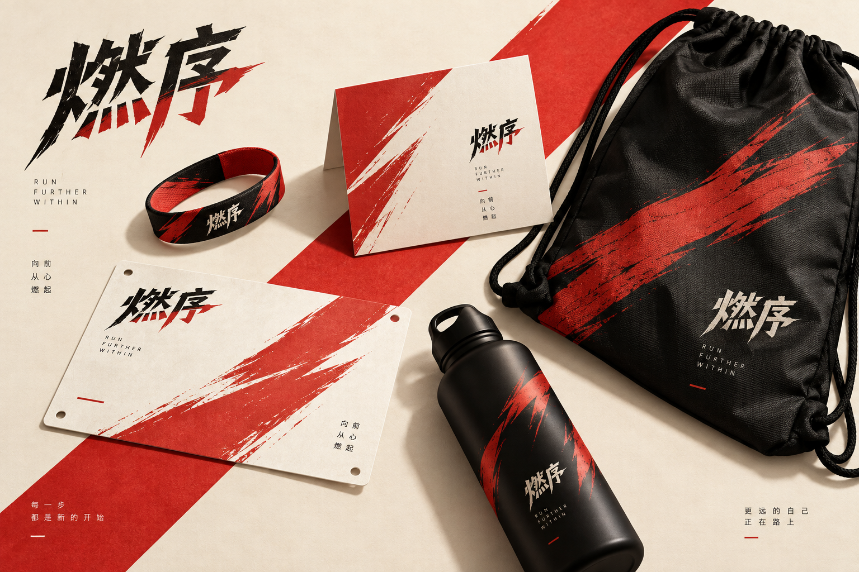
燃序展示提案
参与物料的一致表达
腕带、号码布和随身袋沿用红黑斜线，识别位置保持清楚。纸面信息与织物图形采用不同密度，兼顾远看和近读。
设计展示
八戒智创 · 案例设计
06
Notes:
本页为八戒智创设计展示。图像来源与制作记录保存在本地制作源；不作为真实客户、施工、性能或上线事实的证明。

Slide 7
燃序展示提案
从主海报，到随身提示
屏幕与卡片的系列设计
向前，一起
出发前
读清安排
整理物品
确认集合
日期、地点及参加条件由组织方确认后填入。
八戒智创 · 案例设计
07
Notes:
八戒智创案例设计展示。页面展示设计内容；实际施工、系统上线与经营效果须以各项目真实记录为准。

Slide 8
燃序展示提案
把行动，放在画面中央
燃序活动提案
从一个人出发，
到一起向前。
八戒智创设计咨询：17709151771
八戒智创 · 案例设计
08
Notes:
八戒智创案例设计展示。页面展示设计内容；实际施工、系统上线与经营效果须以各项目真实记录为准。

